Slide 1
Programación web Proyecto Sitio web
Presentado por:
Martínez Mohedano Jorge Eduardo
Ramirez Gonzalez Zahid Yuzuru

Slide 2
Identificación de problema
Institución donde se presentó la problemática: Jardín de niños “IMSS”.
Ubicación: Calle 15 s/n, IMSS, 43995 Cd Sahagún, Hgo.
Descripción del problema: Los padres de familia en bastantes ocasiones no cuentan con el tiempo suficiente y necesario para acercarse o asistir a la institución para revisar las notas y progresos que sus hijos están obteniendo, ya que con el nuevo sistema de evaluaciones en este nivel, se califican varios aspectos del alumno y se entrega a los padres una cartilla de evaluación en los periodos correspondientes a esta.

Slide 3
Propuesta de solución
Debido a los problemas detectados en la institución, se analiza la necesidad de crear un sitio web que permita que los padres de familia utilicen los medios que proporcionan las Tics en el desarrollo de las clases y actividades que la Institución brinda, logrando que los padres estén enterados del desempeño de sus hijos.

Slide 4





Herramientas

Slide 5
Metodología utilizada
Metodología: WSDM (Web site design Method
Es un Método de Diseño para Sitios Web (Web Site Design Method), donde hay un acercamiento al usuario que define los objetos de información basado en sus requisitos de información para el uso de la Web.

Slide 6
Fases
Fase 1 Modelo de usuario
Fase 2 modelado conceptual
Fase 3 diseño
Fase 4 implementación

Slide 7
Fase 1 Modelo de usuario
Identificar a los usuarios que harán uso de la web.
Estudio del entorno de la organización.
Describir las relaciones entre usuarios y actividades que se realizaran.

Slide 8
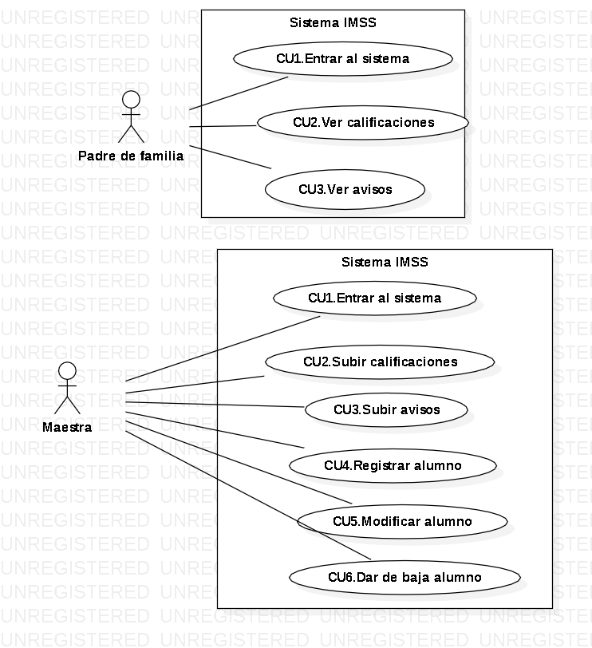

Slide 9
Fase 2 modelado conceptual
El diseño de la navegación
Ver wirframe
Ver mockup

Slide 10
Fase 3 diseño
La construcción de la arquitectura de navegación del sitio.
Creación de alta funcionalidad, teniendo como fin la animación y los medios necesarios con los gráficos y el texto.
Realizar el código de los programas técnicos y la funcionalidad del sitio.
La creación y diseño de la página principal.

Slide 11
Fase 4 implementación
Codificar todo el sitio en el lenguaje seleccionado.
Continuo y exhaustivas pruebas que garantizará un impecable final del sitio web.
Velar el final del proyecto con la finalidad de ver si se han cumplido los requisitos planteados.
Realizar correcciones de la página.
Implementar la página.

Slide 12
Implementación
Abrir pagina

Slide 13

Conclusión

